Slide 1
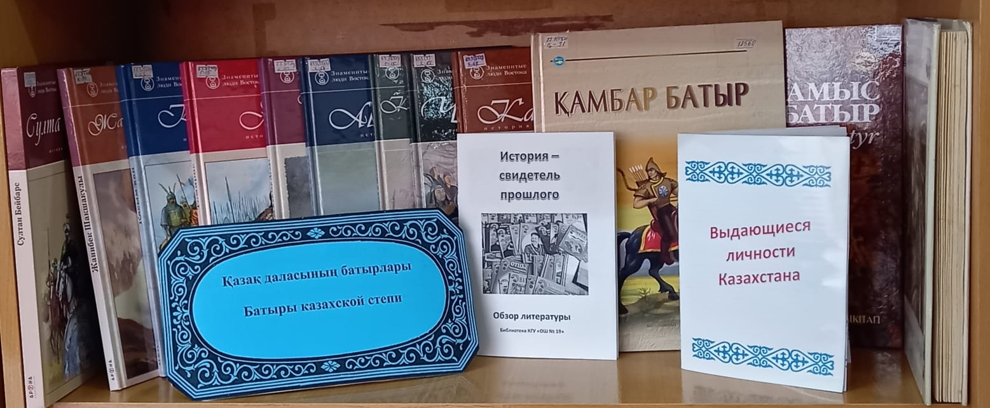
Экскурсия в историю
«Батыры казахской степи»

